Slide 1
A húsvét

Slide 2
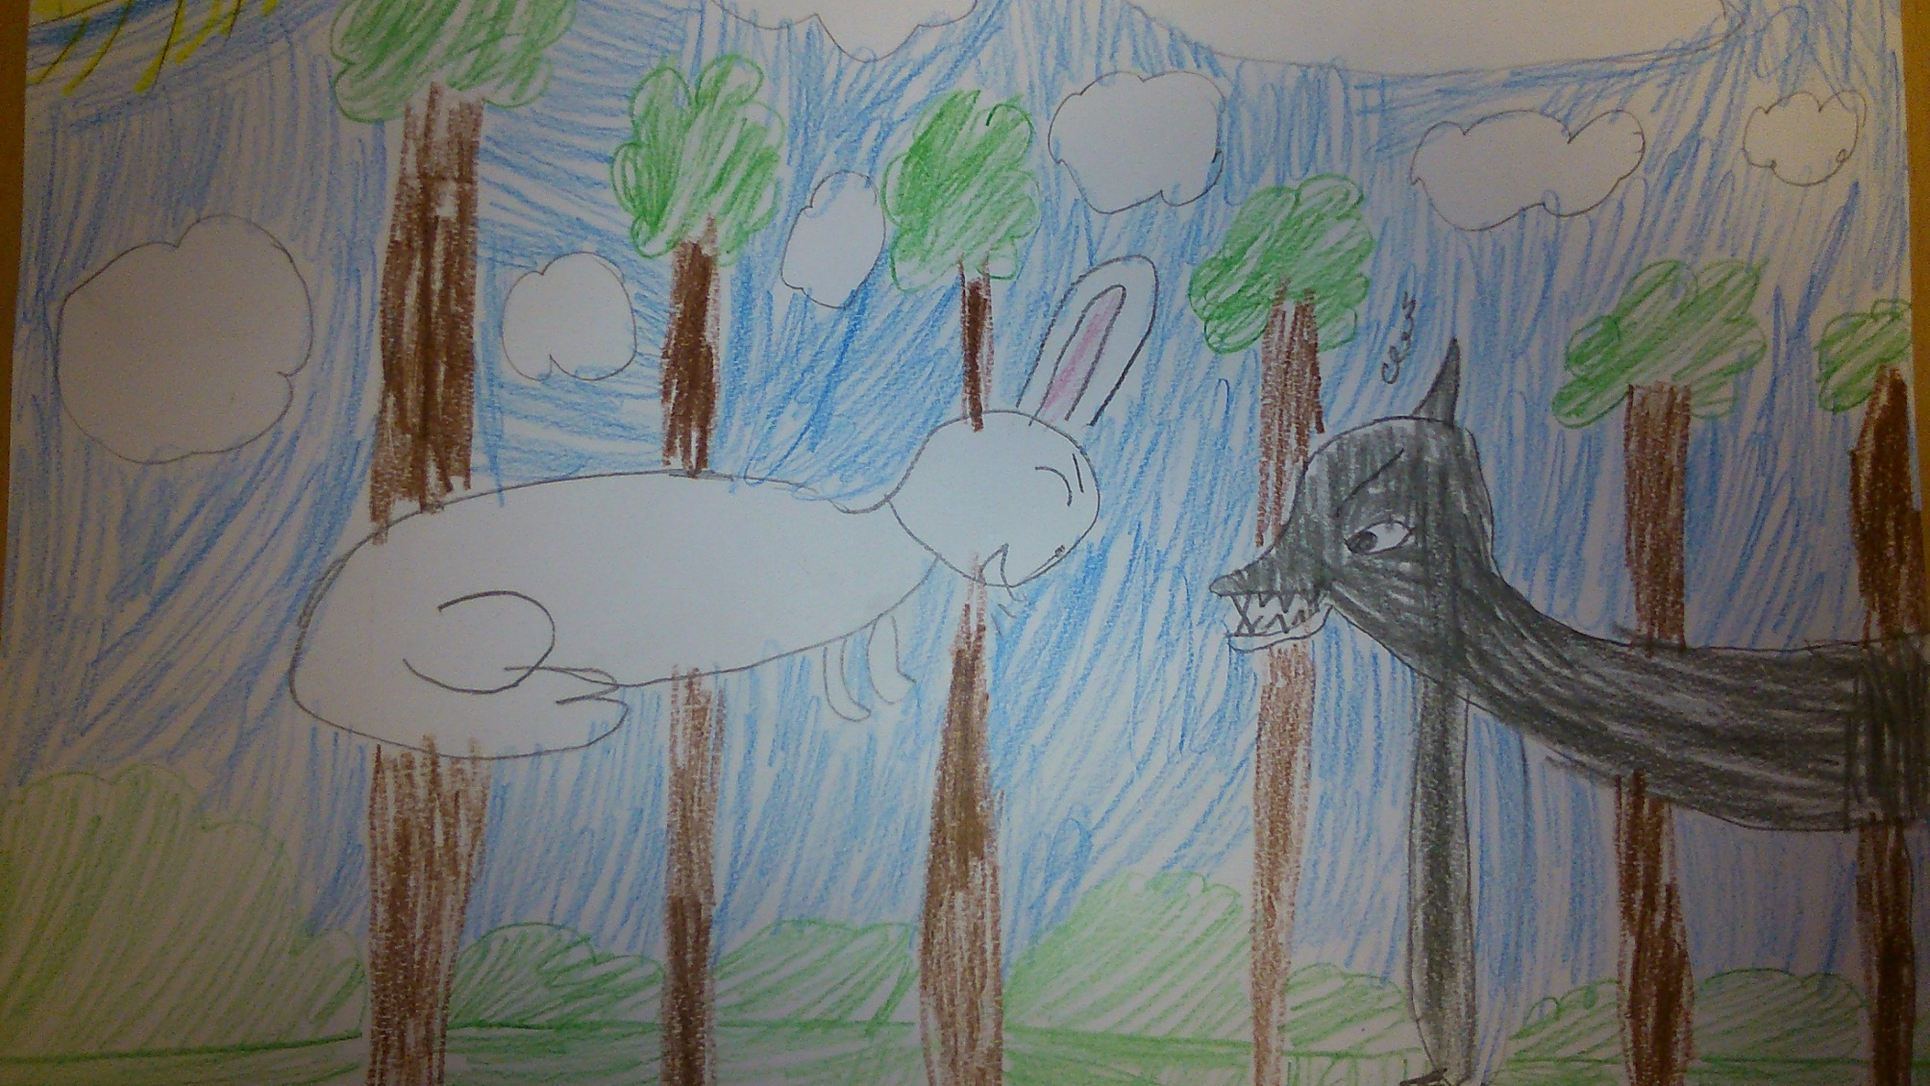
Egyszer volt, hol nem volt, volt egyszer egy nyuszi. Az a nyuszi éppen csúfolta a farkast, és a farkas azonnal felkapta a hátára és elvitte.

Slide 3
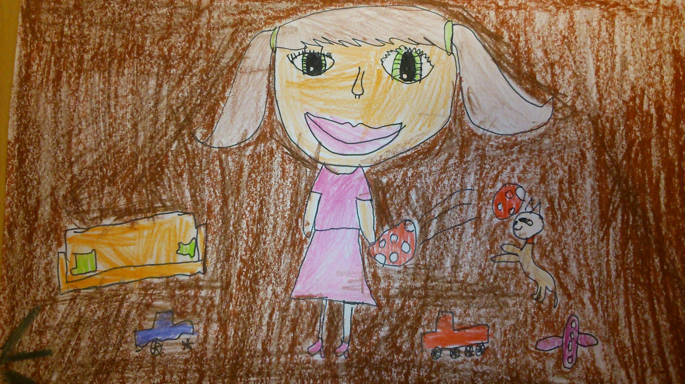
Panni a kislány és Cirmi a kiscicája éppen játszottak, és Cirmi hallott egy jajgatást.

Slide 4
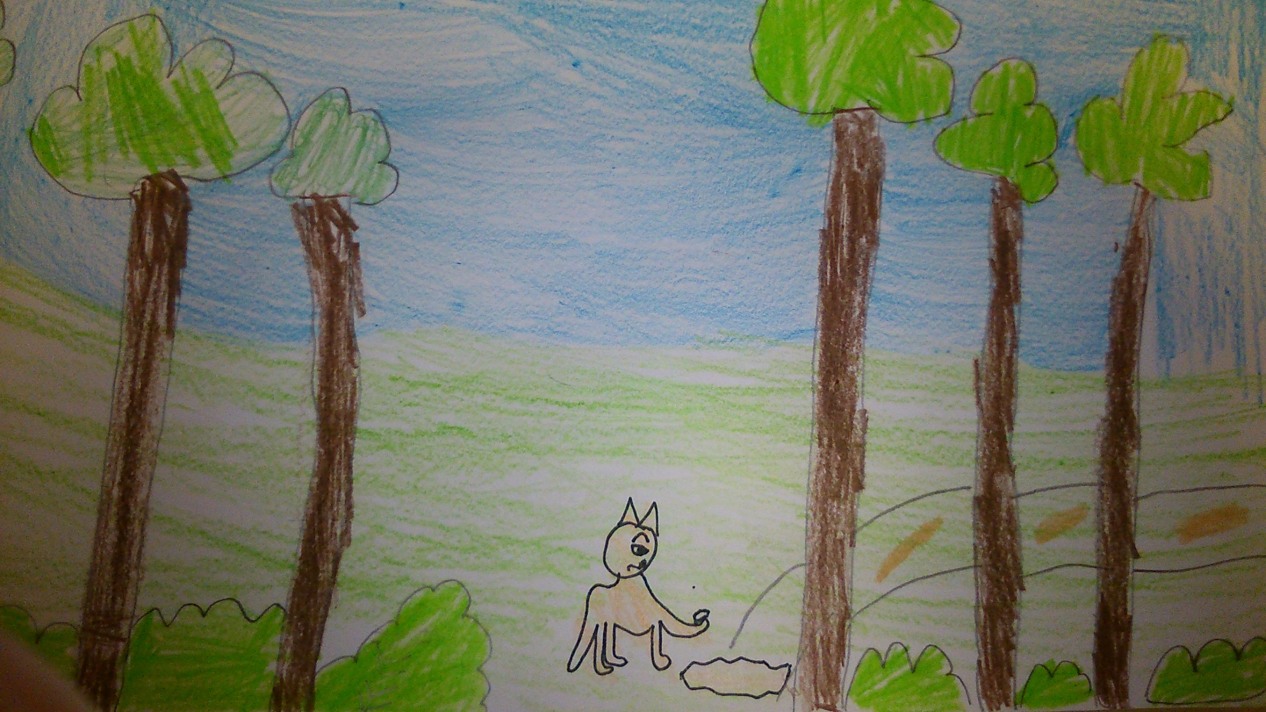
Ment mendegélt, és homok nyomokat, sőt farkas nyomokat látott. Elkezdte követni a nyomokat.

Slide 5
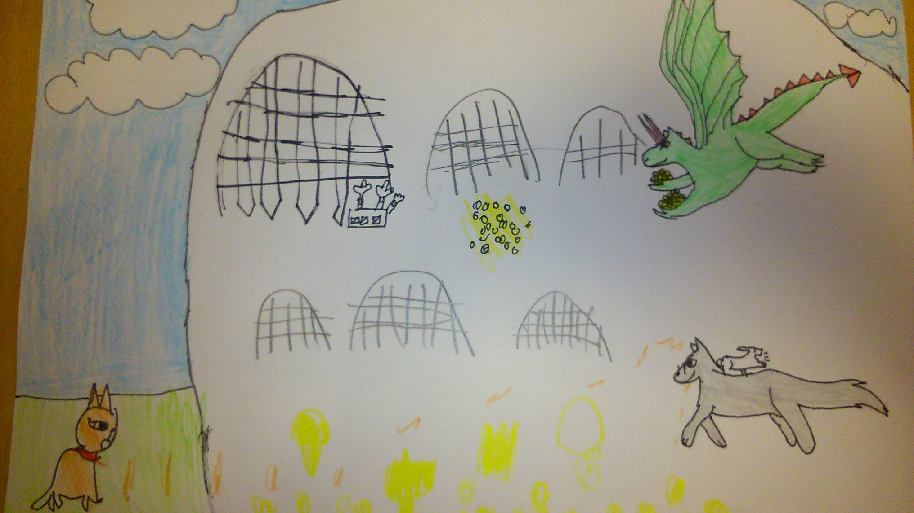
Elért a barlanghoz és látta, hogy lopkod a farkas és a sárkány. -Jaj ne, szólnom kell Panninak!-gondolta magábanCirmi.

Slide 6
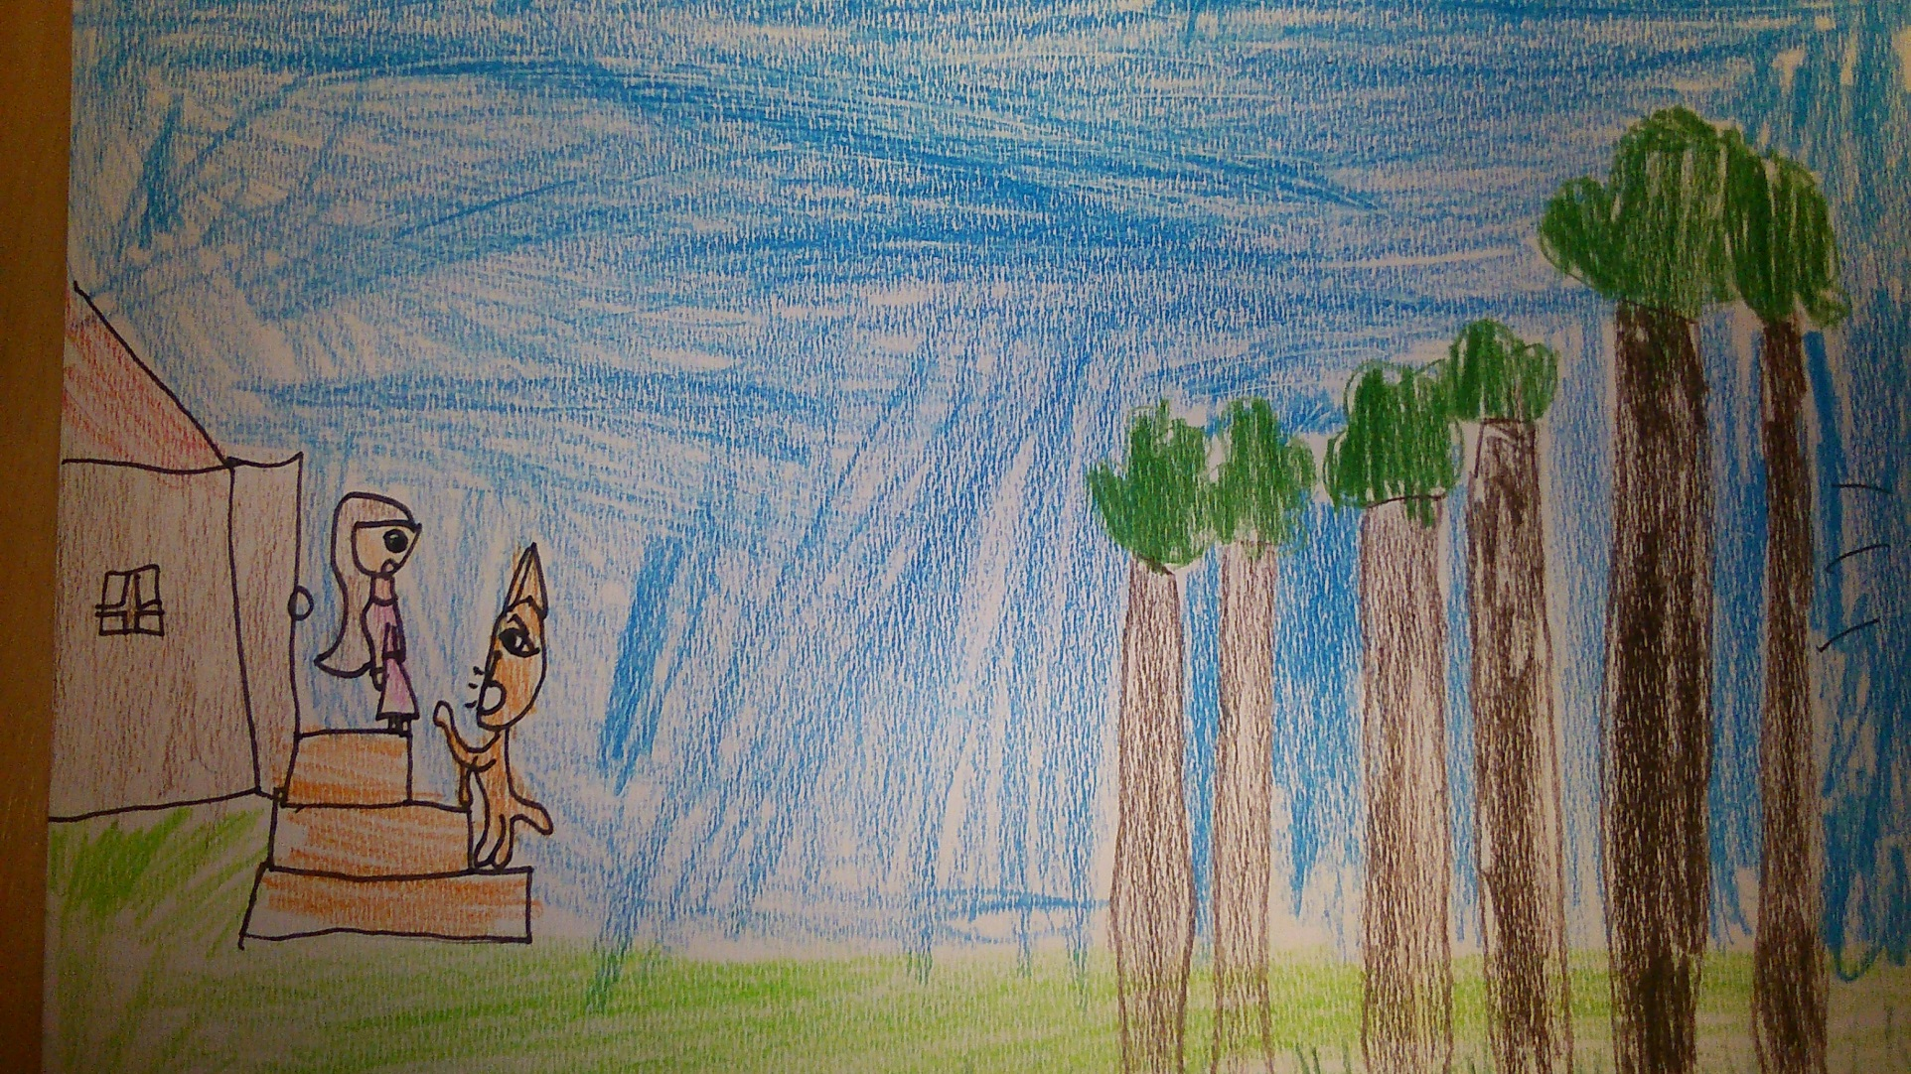
-Meow, meow- mondta Cirmi, de Panni nem értette, hogy mit akart.Cirmi elindult és Panni követni kezdte.

Slide 7
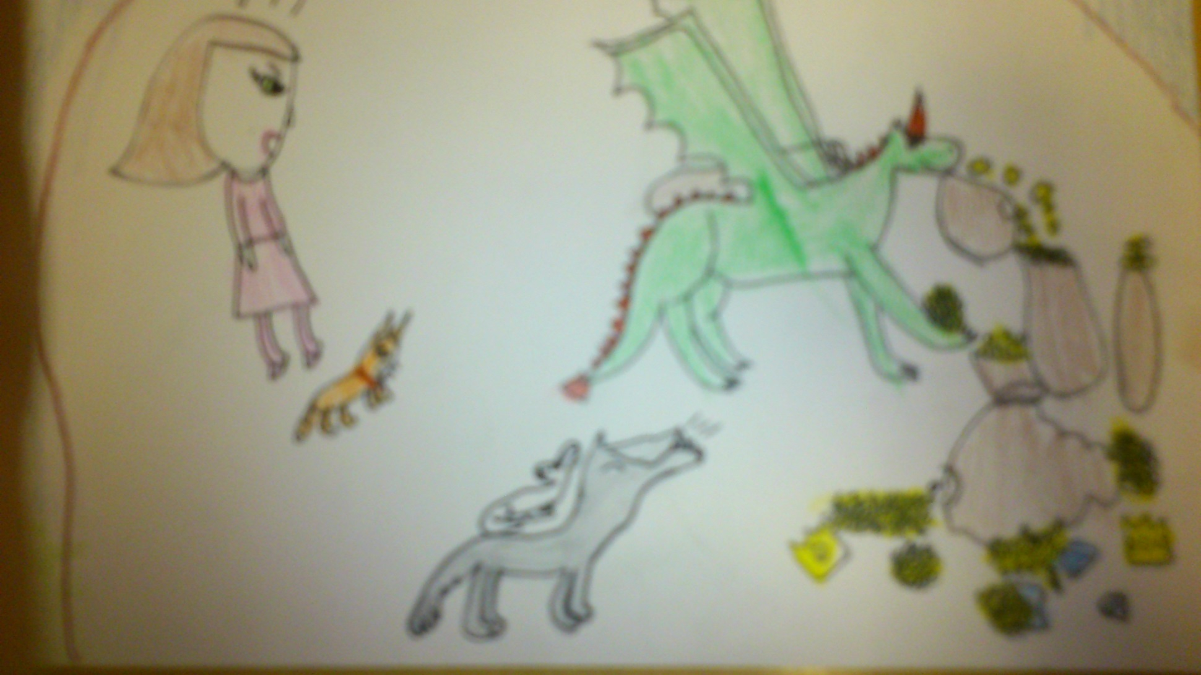
Cirmi elvezette Pannit a lopkodási helyszínhez, és Panni nagyon mérges lett.

Slide 8
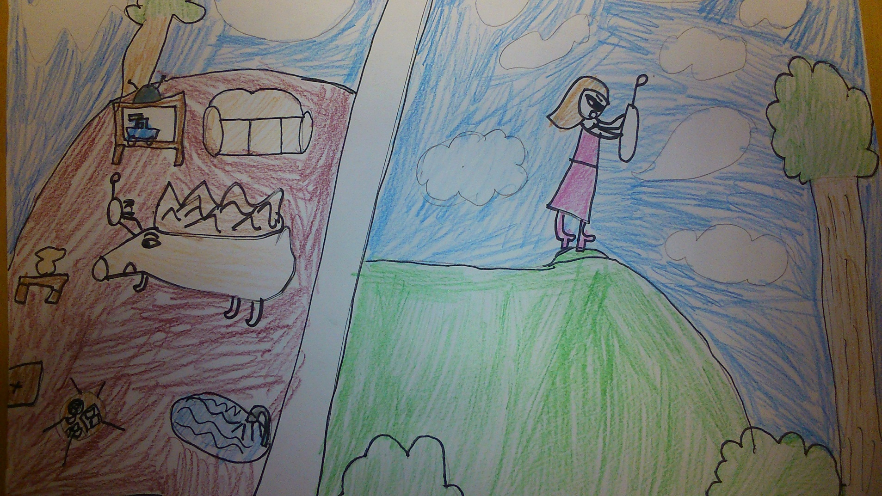
Mérgesen és gyorsan felhívta a sündisznót.

Slide 9
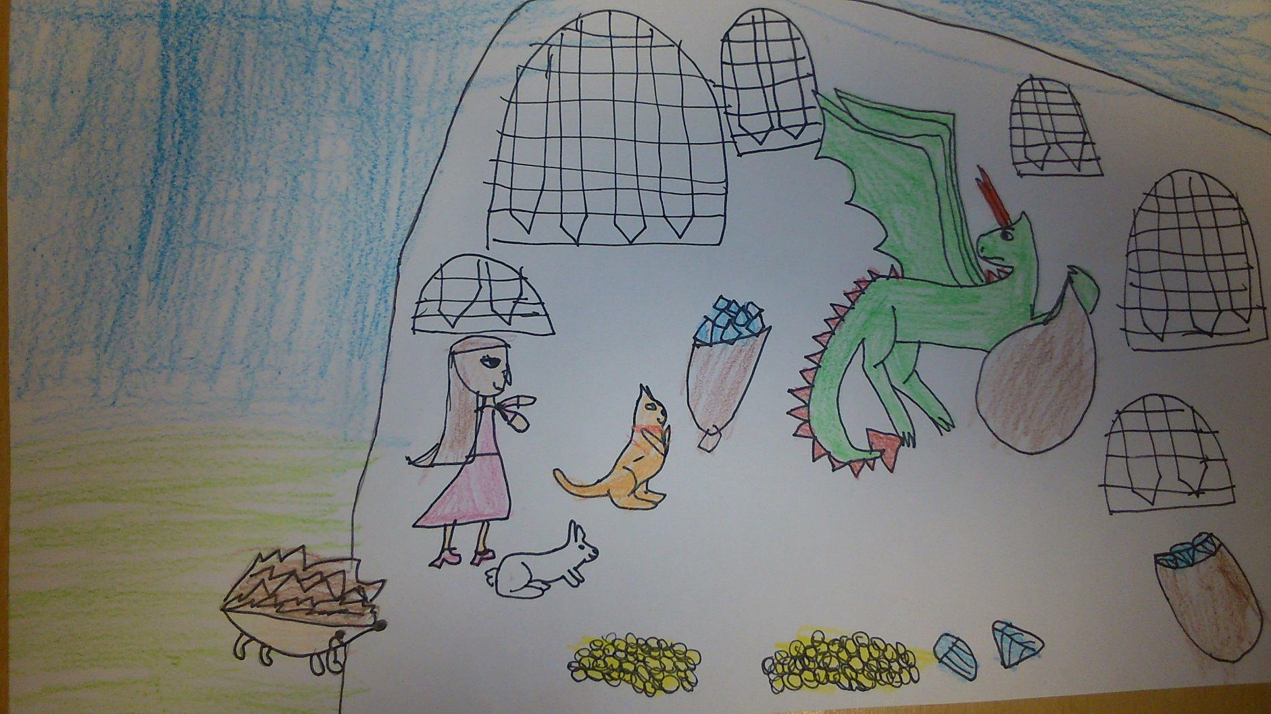
A sündisznó odaért, és súgott nekik egy ötletet .

Slide 10
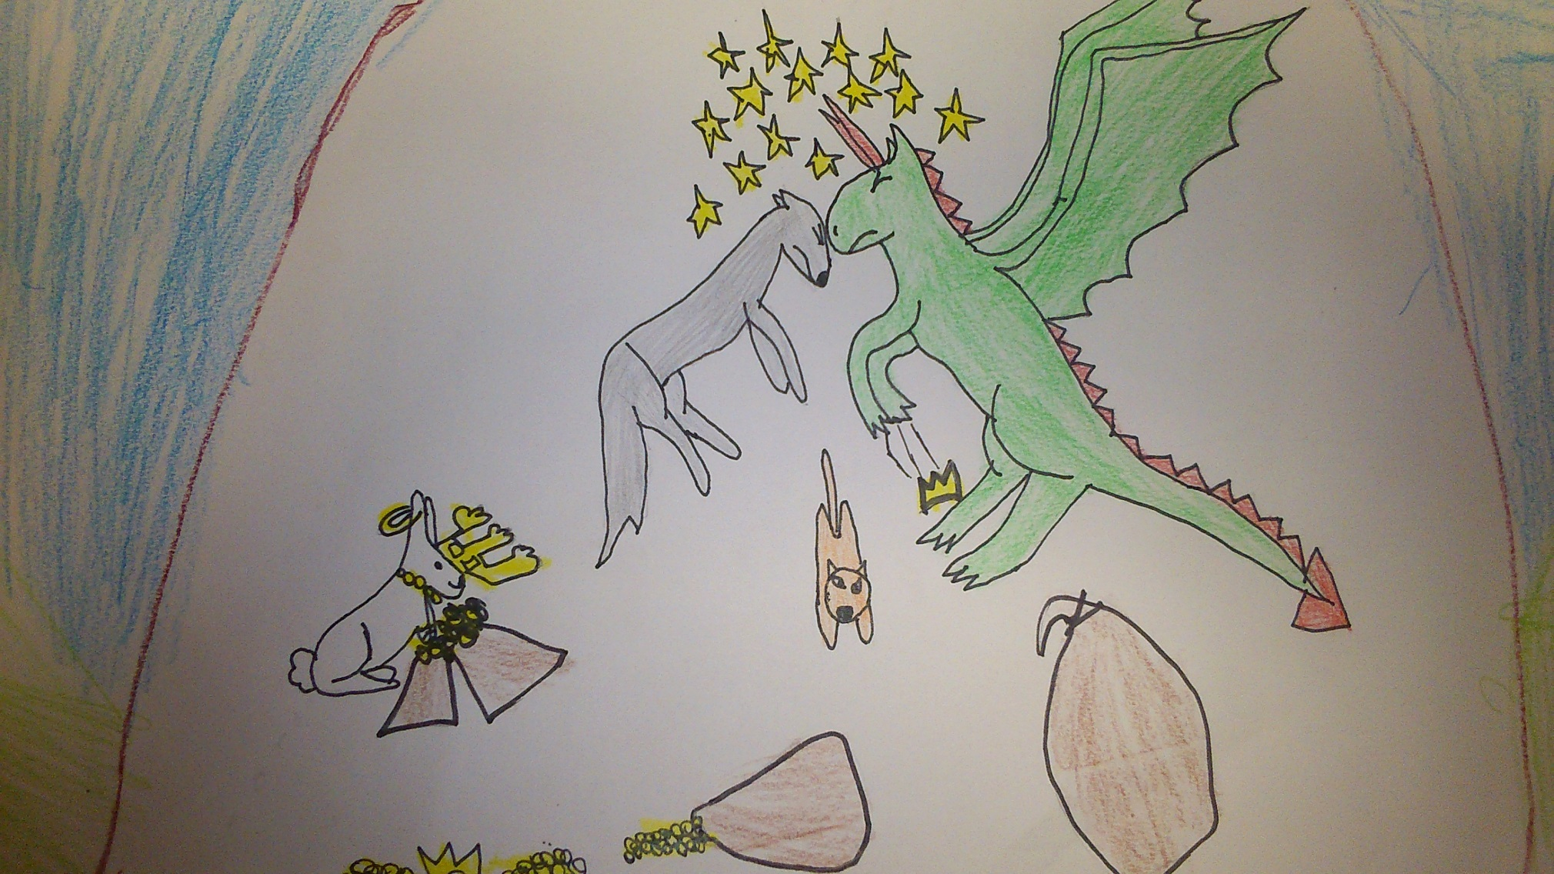
Hipp hopp hopp,már meg is történt a súgás és be is vált!

Slide 11
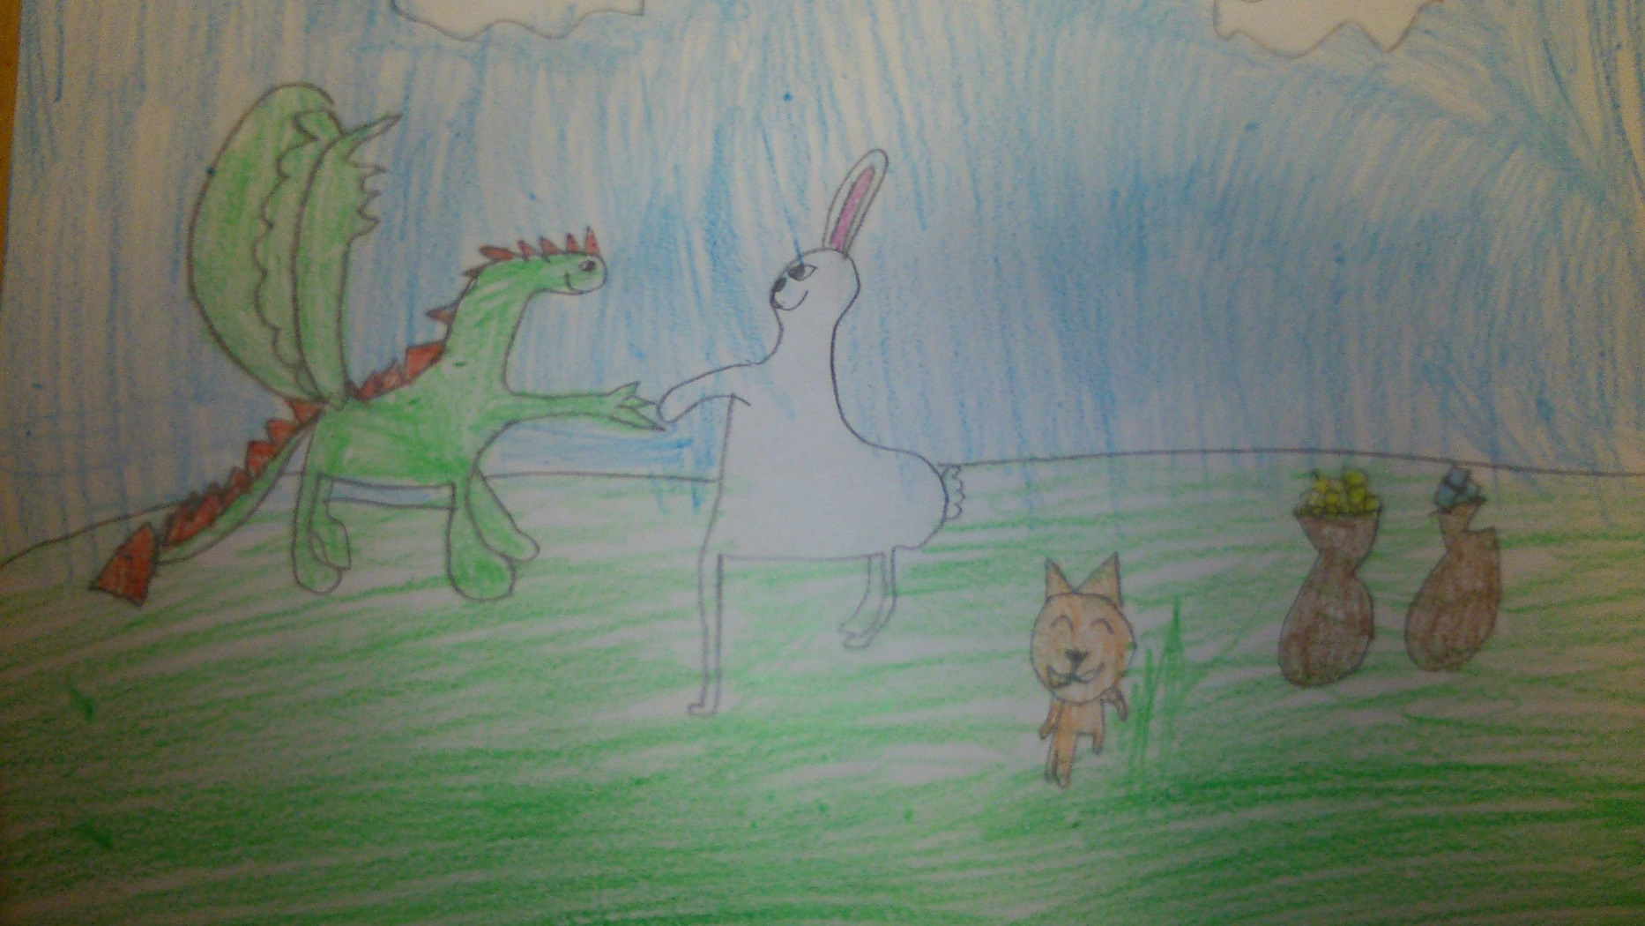
A sárkány és a nyuszi kibékültek, az ellopott értékes dolgokat vissza adták, és így mindenki boldog lett.

Slide 12
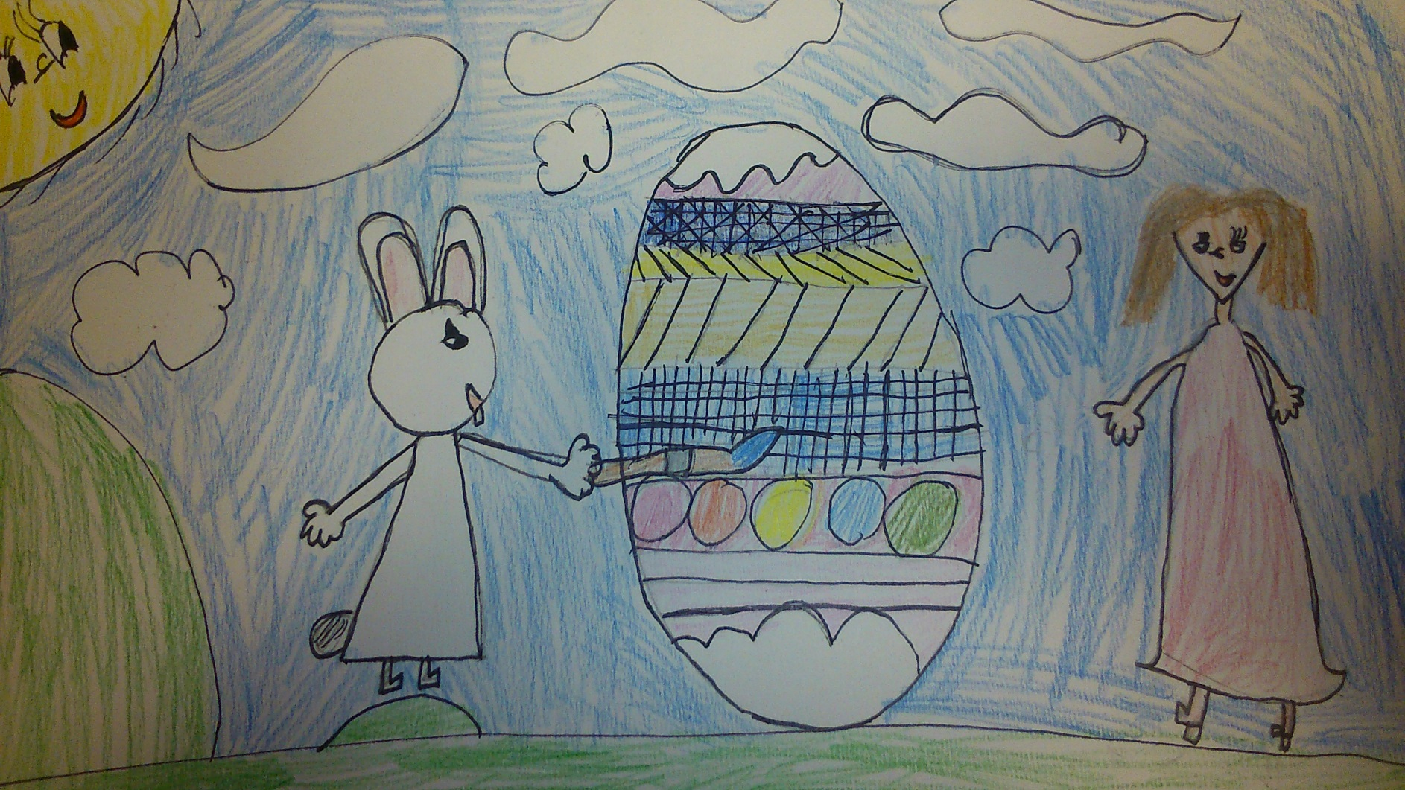
A húsvétjuk is nagyon jó lett .

Slide 13
VÉGE

Slide 14
Készítette: Gill Szófia Simovics Soma Bese Emma Oross Viola (2.osztály)

